Slide 1
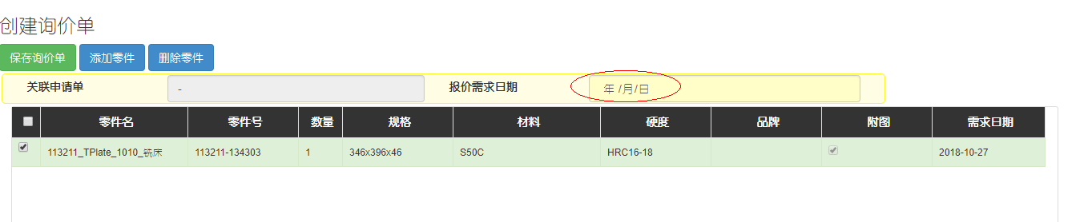
Done

Slide 2
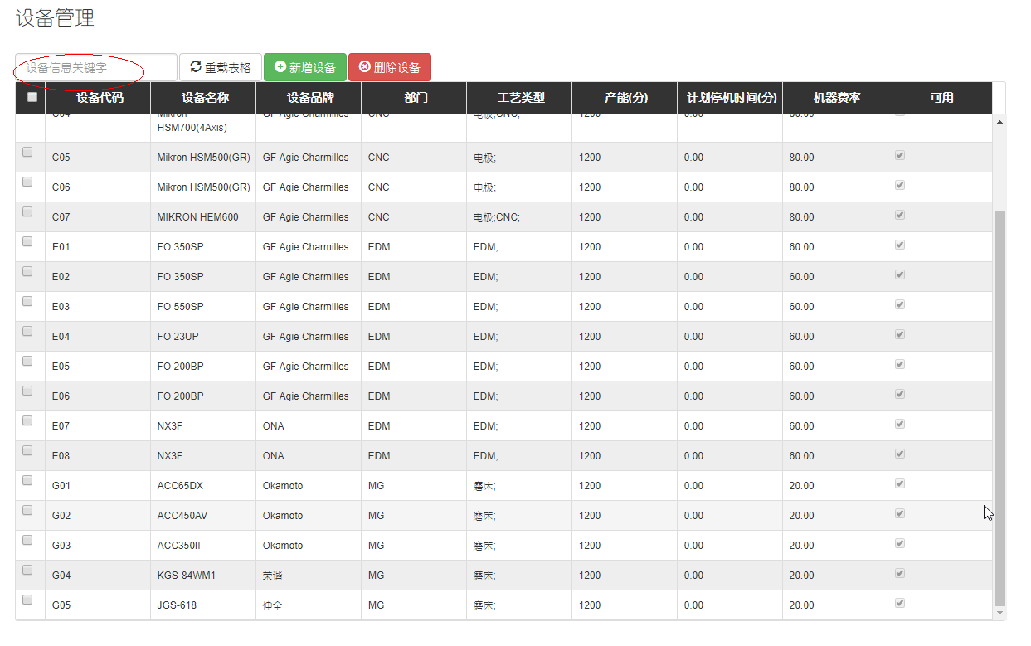
外发设备看不见 Y01

Slide 3
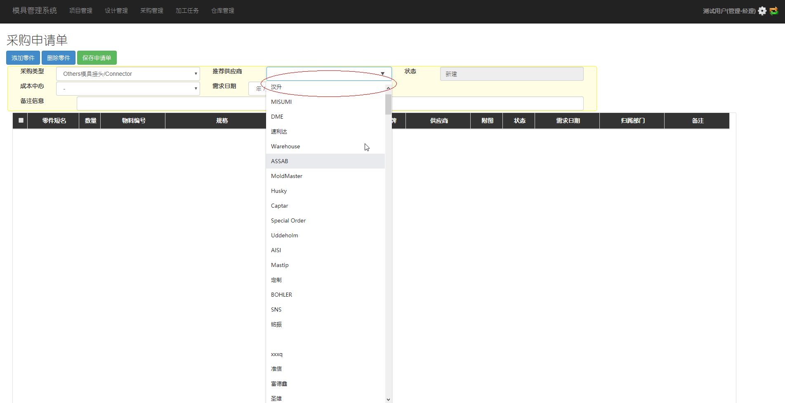
供应商列检索添加及供应商代码更新
重新按新表更新
大类需要特别标注
粗体加粗,不允许选中
申请单上需求日期为当天+采购类型周期
Done

Slide 4
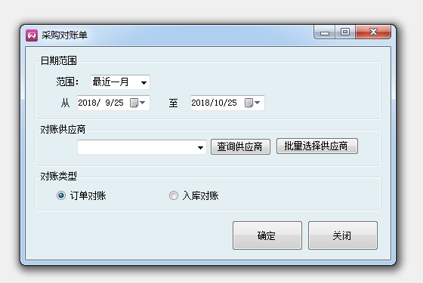
增加对账单
订单生成时间为条件
零件全部入库,订单完成时间为条件

Slide 5
CAD采购申请后再取消,状态被锁定
?

Slide 6
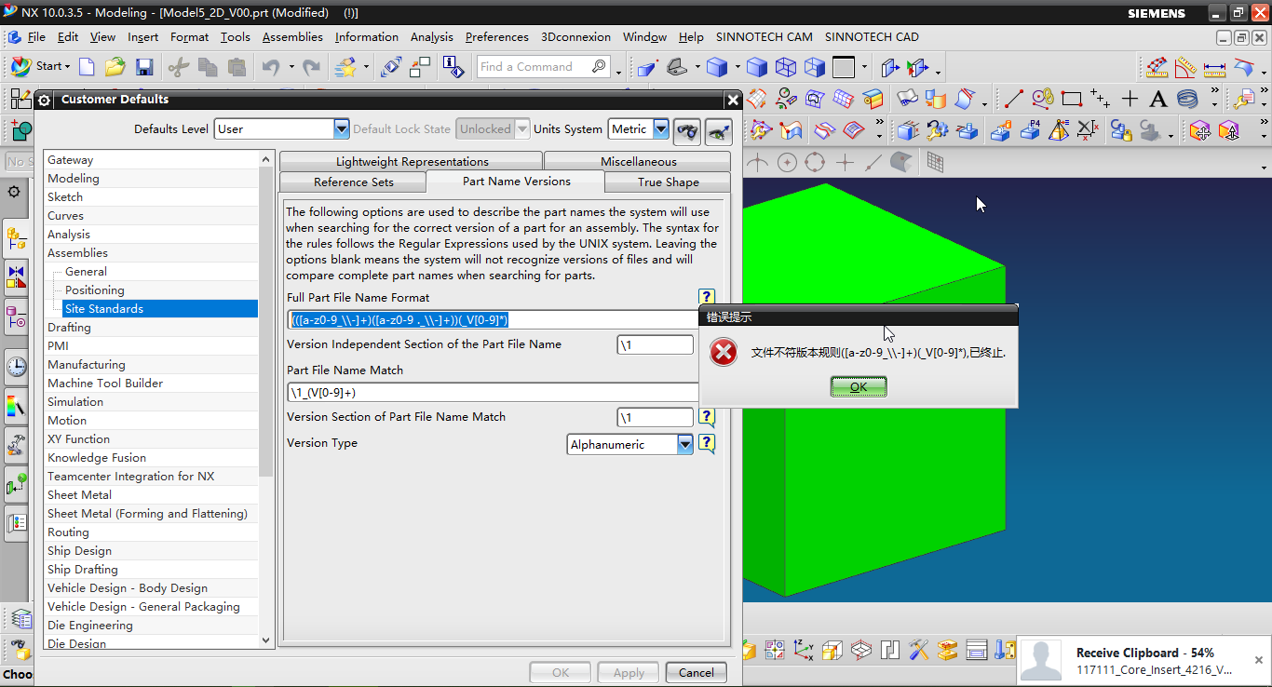
提示不匹配,另外是否允许名称任意

Slide 7
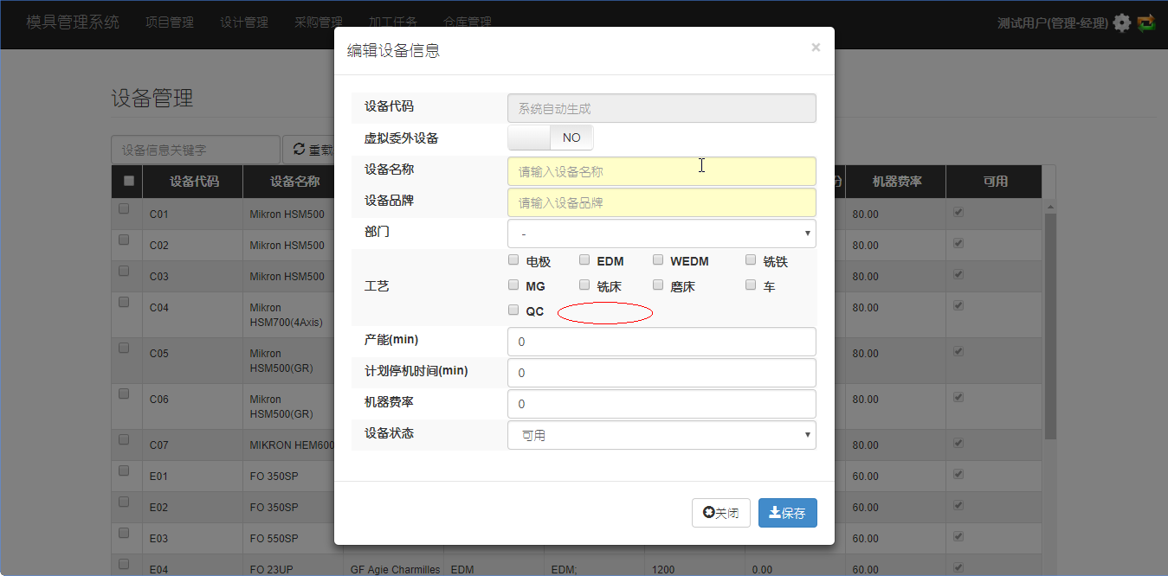
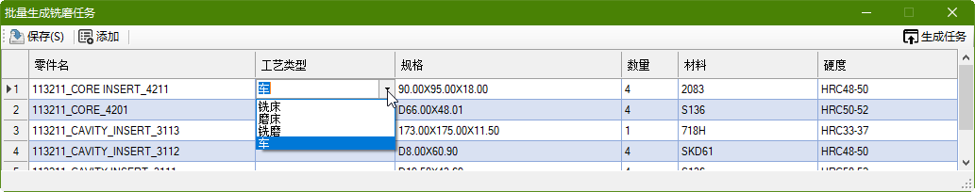
增加全加工选项
Done

Slide 8
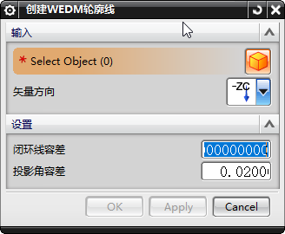
需要加入到绝对坐标系

Slide 9
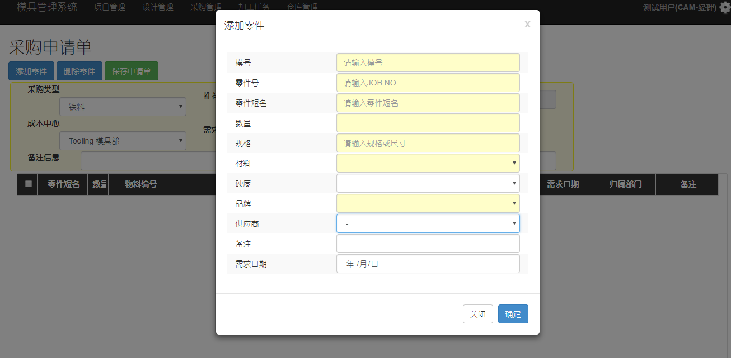
采购类型按部门划分
优化选择
Done

Slide 10
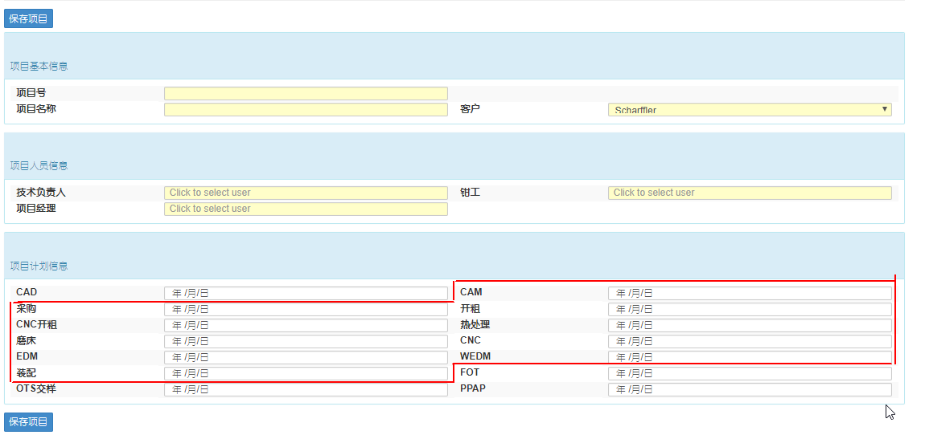
1. 新模具项目原计划CAD生成设计经理 ,项目计划信息中红框区域禁止填写
2.新模具项目原计划上加工计划CAM经理设置,项目计划信息中红框区域外禁止填写
3.所有新模的原计划 修改由管理经理修改
1. 修模具项目原计划CAM生成 ,并禁止修改
2.允许各自调整各自部门的计划,在页面上
****所有调整计划在界面上双击进行
Done

Slide 11
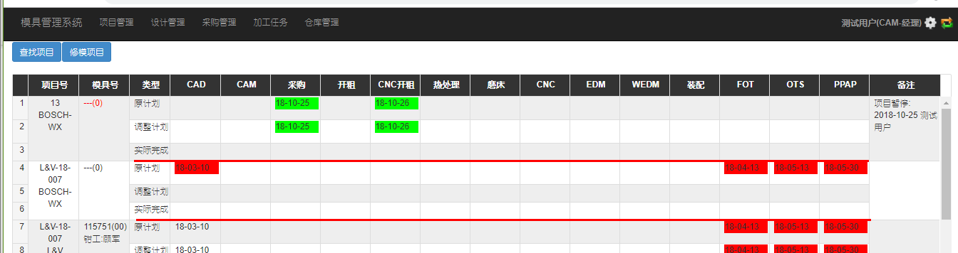
磨床开始后,热处理任务自动结束
1.自动完成依据最后一个任务
2.提供零件已完成,未完成清单.

Slide 12
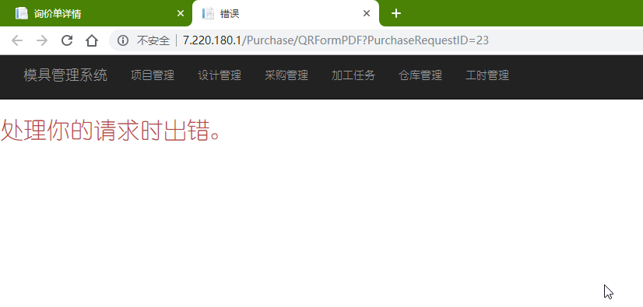
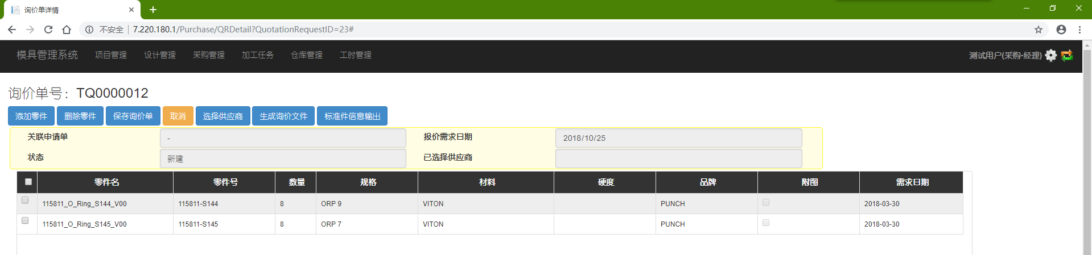
选供应商,选择保价组内清单
生成询价文件,并弹出邮件发送界面
选供应商,选择保价组内清单
生成询价文件,并弹出邮件发送界面
Done

